Slide 1
1. SORTOKAUSI V. 1899 - 1905
(ROUTAVUODET, YHDENMUKAISTAMISKAUSI,
VENÄLÄISTÄMISKAUSI)

Slide 2
Venäjän Suomen-politiikan muutos
1. Saksa yhdistyi (1871)-> kv. tilanne kiristyi. Pietari!
2. Kansallisuusliikkeet
3. Väittely Suomen erityisasemasta
4. Suomalaisten separatismi
5. Suomen autonomia ”huono” esimerkki muille Venäjän reuna-alueille

Slide 3
Sortokaudet –video:
1. Mitä uudistuksia Suomessa tehtiin v. 1863 jälkeen?
2. Missä asioissa Venäjän yhdenmukaistamispolitiikka näkyi?
Millainen oli ensimmäisten eduskuntavaalien tulos?

Slide 4
Video Keisarit ja Suomi
https://areena.yle.fi/1-2991020

Slide 5
Sortotoimet ja suomalaisten suhtautuminen:
v. 1890 postilaitos liitettiin venäläiseen
1. Helmikuun manifesti v. 1899: lainsäädäntö → suuri adressi, kulttuuriadressi
2. Kielimanifesti: venäjästä hallintokieli
3. Asevelvollisuuslaki v. 1901: Suomen armeijasta osa Venäjän armeijaa: kutsuntalakot
4. Bobrikov diktaattoriksi 1903: murhattiin

Slide 6
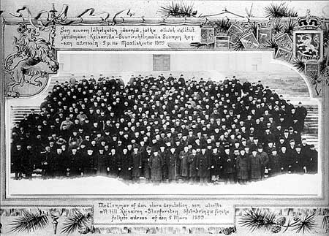
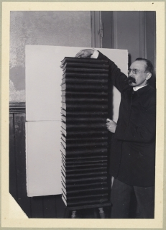
Miten suomalaiset reagoivat sortotoimiin?

